Slide 1
ÚLOHA 11
KOTÚĽANIE SA PO DISKU
TMF 2016
Lucia Mišianiková

Slide 2
ZADANIE
Na otáčajúci sa vodorovný disk položte ľahký okrúhly objekt (napr. obruč, disk či guľôčku). Môže sa stať, že sa objekt bude po disku pohybovať bez toho, aby z neho spadol. Vysvetlite, ako rôzne typy pohybov závisia od relevantných parametrov.

Slide 3
postup
Položme guľôčku, či prstenec na rotujúcu platňu
Čo očakávame? (PREDPOKLADY)
Prsteň sa bude otáčať okolo pevného bodu istý čas, potom trenie bude nútiť nasledovať otáčanie platne a nakoniec naňho bude pôsobiť odstredivá sila
Aký pohyb pozorujeme?
Prstenec vykonal pohyb smerom k stredu
Plus špirálovitý pohyb

Slide 5
Obruč nahradíme guľôčkou
Správanie rovnaké?
Vyskúšame guľôčky rôznych tvarov, kruhy, mince
VÝSLEDOK:
1. teleso sa pohybuje a udržuje si smer uhlovej rýchlosti približne konštantnú (gyroskop)
2. teleso vykazuje oscilácie, ktorých frekvencia je v súlade s frekvenciou rotujúceho disku
3. Stred oscilácií sa posúva smerom k stredu disku

Slide 6
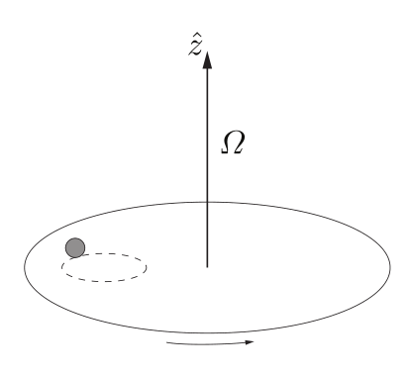
Zvoľme si vzťažnú sústavu
Disk sa otáča v rovine – 2-rozmerný priestor (z=0)
Vtedy jediná sila pôsobiaca na guľôčku v (x, y) je trecia sila (ak neuvažujem pošmyknutie) a prídavná sila Fo (výslednica gravitačnej sily a reakcie na podložku) v prípade, ak je platňa naklonená
NEWTONOV ZÁKON:
$mr^{′′}=F_{O}+F_{tr}$
$Jω^{′}=R x F_{tr}$
J – moment zotrvačnosti guľôčky
(J = 2/5 pre plné, J = 2/3 pre duté)

Slide 7
Rýchlosť guľôčky
Rýchlosť je rovná súčtu rýchlosti stredu a relatívnej rýchlosti v dôsledku otáčania
Ω x r = v + ω x R
Bez sily Fo, trecia sila spôsobí, že guľôčka sa správa ako častice v magnetickom poli...pre vykonanie rovnomerného pohybu po kružnici s konštantnou rýchlosťou vo pozdĺž kruhu, vo nezávisí od počiatočnej polohy guľôčky, ale iba od počiatočnej rýchlosti

Slide 8
Pozorované javy
Pohyb guľôčky a prstenca je podobný (výnimka v blízkosti stredu disku, kde je rýchlosť nulová a prstenec sa preklopí)
Vplyv počiatočných podmienok sa zvyšuje s rastúcou rýchlosťou rotácie disku
Ak je počiatočná rýchlosť nulová, pohyb je smerom k stredu disku
Frekvencia oscilácií sa zvyšuje s rastúcou rýchlosťou rotácie disku

Slide 9
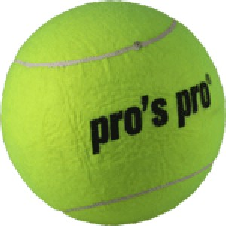
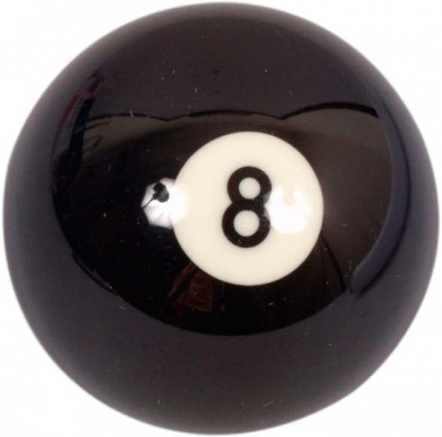
Vplyv valivého trenia
Povrch materiálu, jeho spracovanie
Druh materiálu (mäkký materiál)

Slide 10
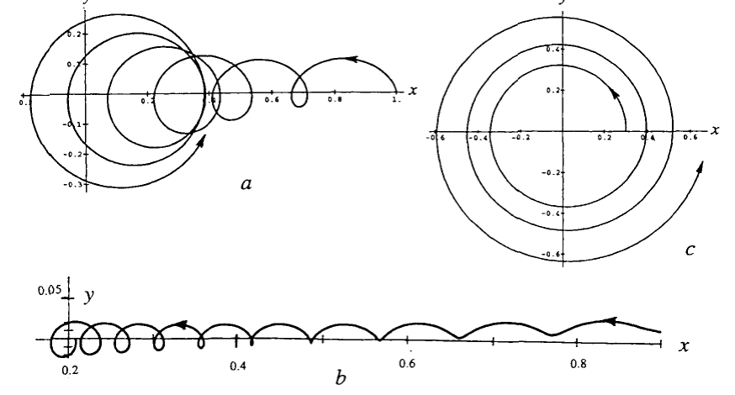
Spôsoby odvíjania špirály v závislosti na valivom trení

Slide 11
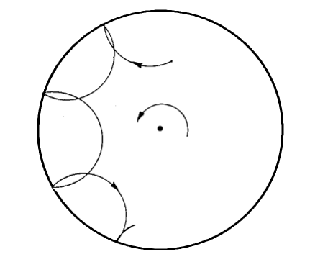
Guľôčka koná rovnomerný pohyb po kružnici
Ak narazí na okraj dosky, odrazí sa a pohybuje sa pozdĺž iného kruhu

Slide 12
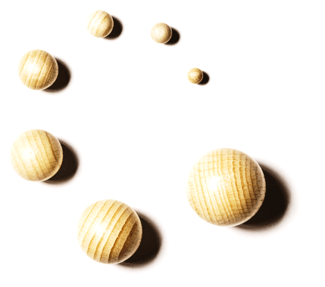
Čo s úlohou
Zmena parametrov
Guľôčka: hmotnosť, veľkosť, materiál, opracovanie, tvrdosť, dutá/plná
Kritická hmotnosť, kedy daný jav nie je možné pozorovať
Platňa: drsnosť povrchu, rýchlosť, sklon
Tvar telesa: prstenec, disk, valec
Zmena polohy telesa – vplyv dotykových bodov s platňou
Zmena rýchlosti rotujúcej platne počas pohybu telesa
Sledovať rýchlosť pohybu pozdĺž disku
Porovnať frekvenciu platne a guľôčky
AKO DOSIAHNUŤ NEKONEČNÝ POHYB?

Slide 13
Ako zaznamenať pohyb
Tvar trajektórie možno získať z:
Videomeranie – program Tracker
Nafarbiť guľôčku a sledovať farebnú stopu
Fotografia s veľkou časovou expozíciou

Slide 14
Ďakujem za pozornosť

